Slide 1
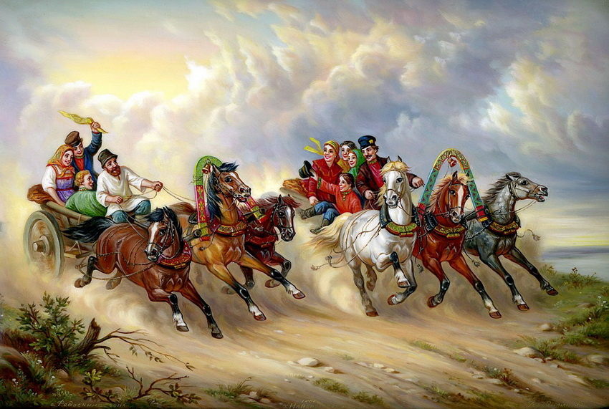
Belas Pinturas em Miniatura Fedoskino
BIAJOVA SLIDES
Avanço Automático

Slide 2
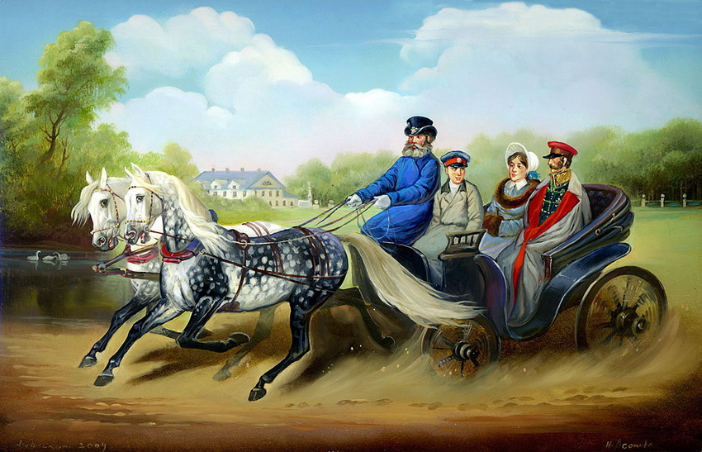
Caixas russo Fedoskino - uma escola que tem as suas
próprias tradições, sua longa história e cultura
"Fedoskino" apresenta uma técnica especial e estilo
reconhecível, agora famoso em todo o mundo.
A diversidade de tradições nacionais - uma fonte
inesgotável de inspiração para artistas contemporâneos,
miniaturistas. Cenas de gênero de imagem - favorita cenas
temáticas ao longo da história da pintura em miniatura.
A arte de miniaturas de laca Fedoskino –
é um fenômeno único e original da cultura mundial.

Slide 3
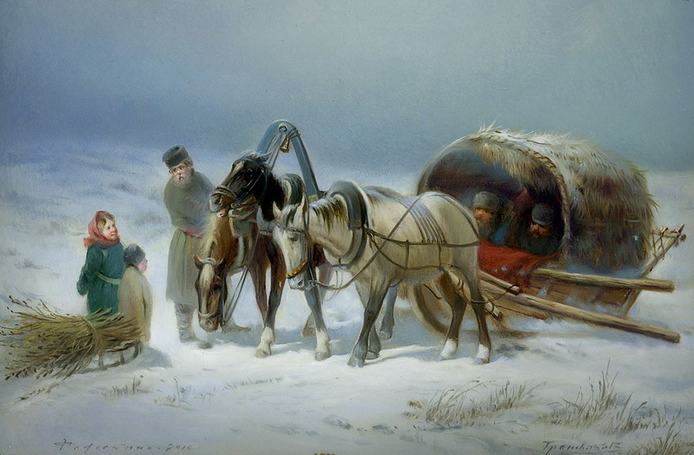

Slide 4
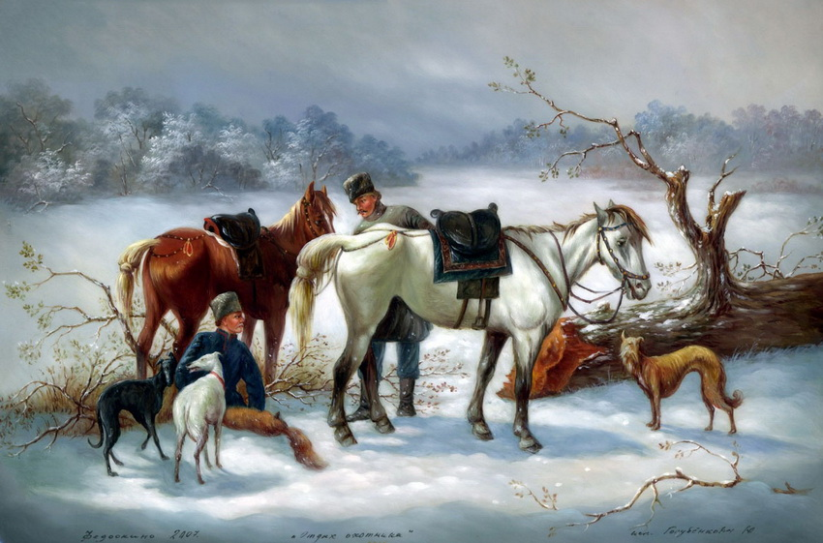

Slide 5
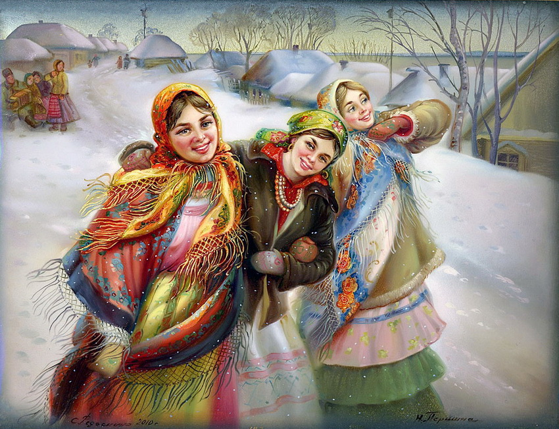

Slide 6
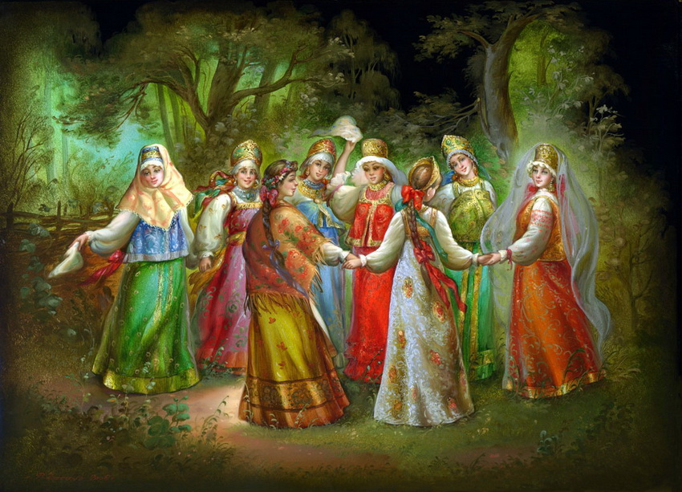

Slide 7
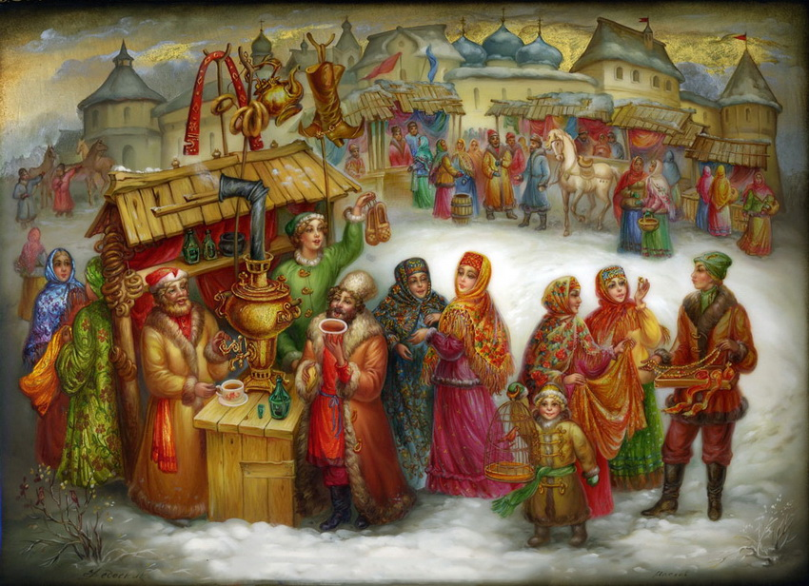

Slide 8
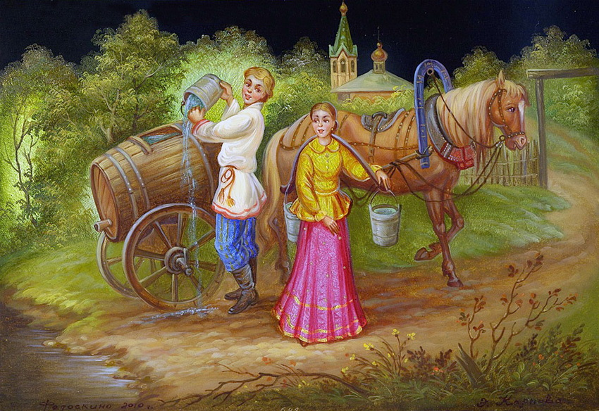

Slide 9
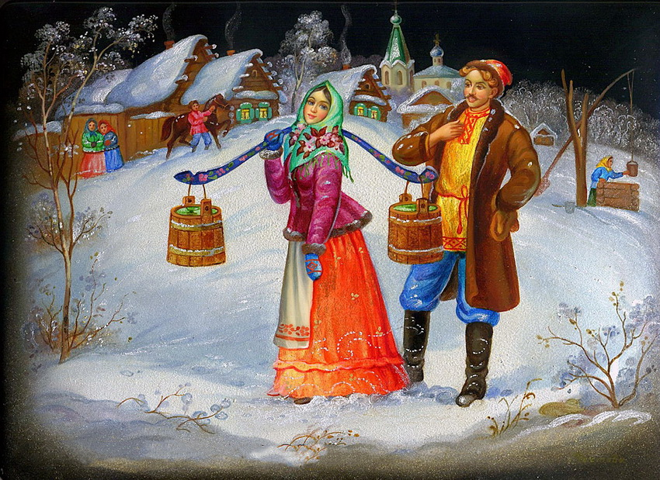

Slide 10
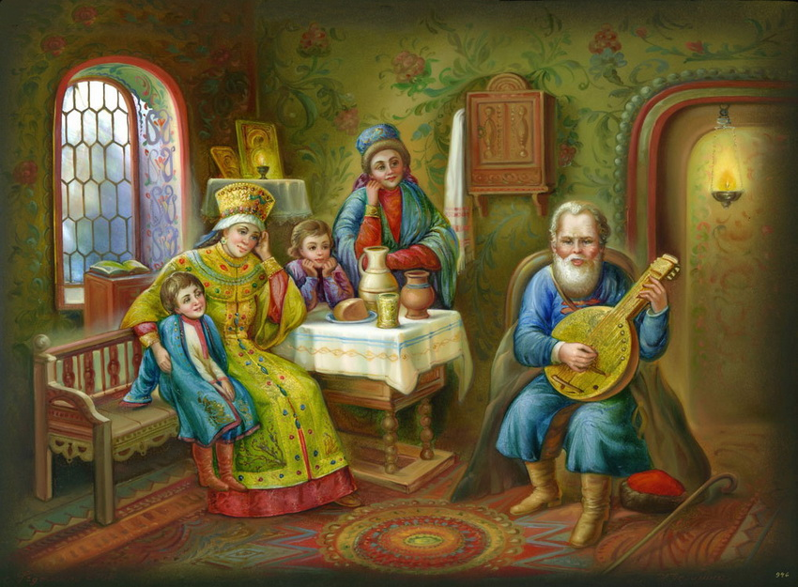

Slide 11
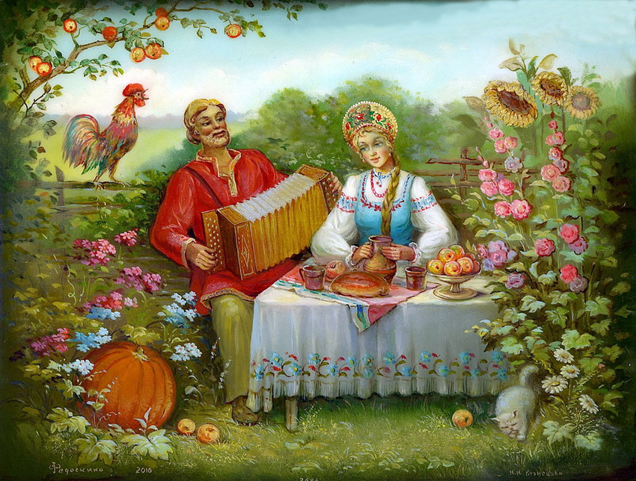

Slide 12
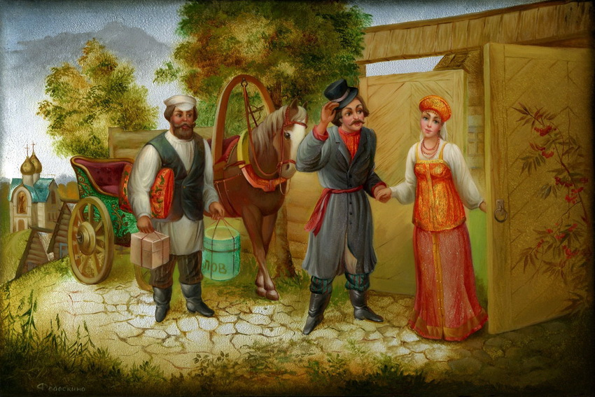

Slide 13
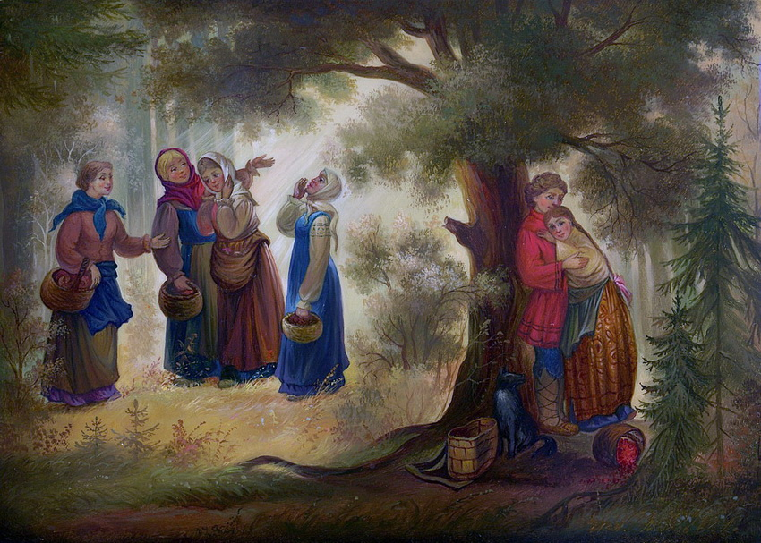

Slide 14
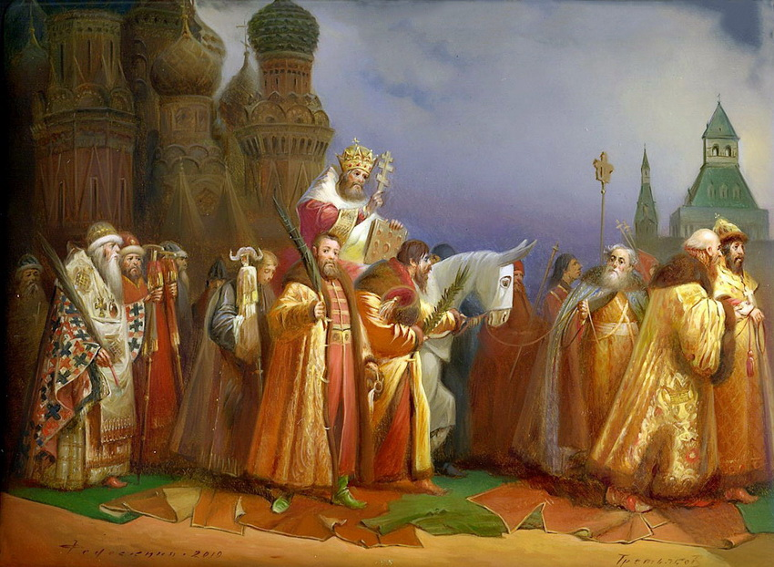

Slide 15
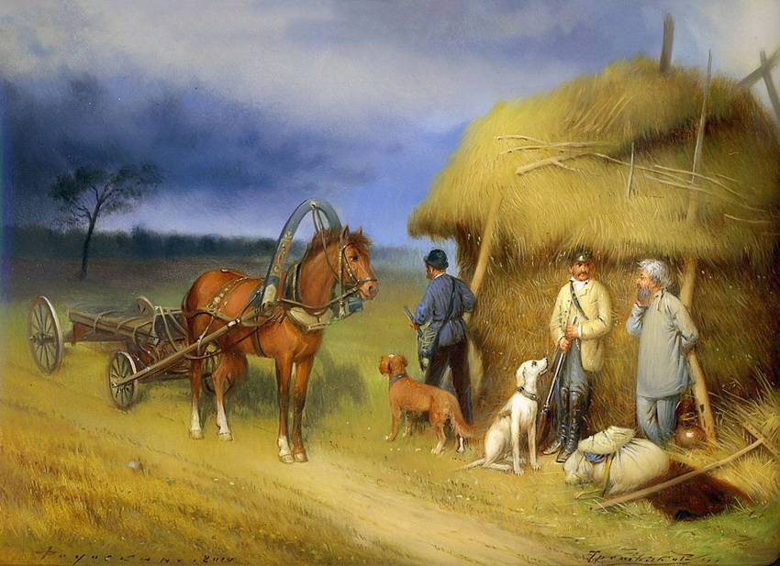

Slide 16
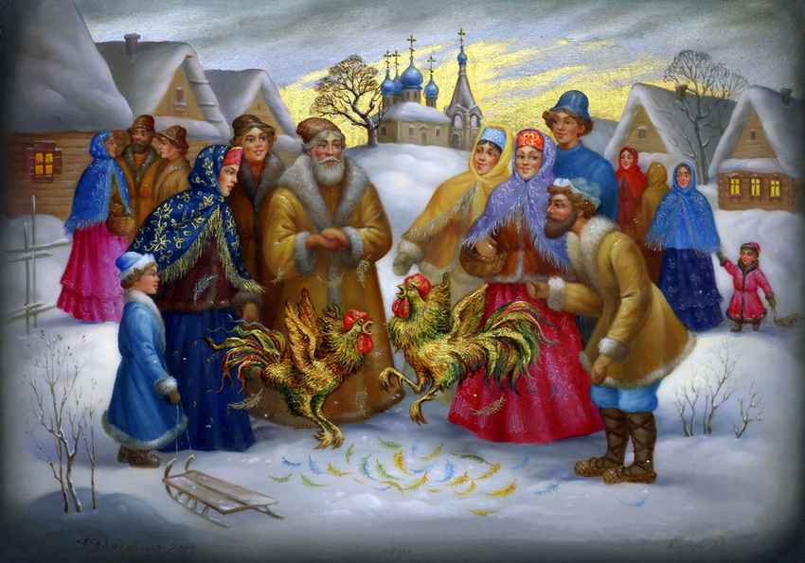

Slide 17
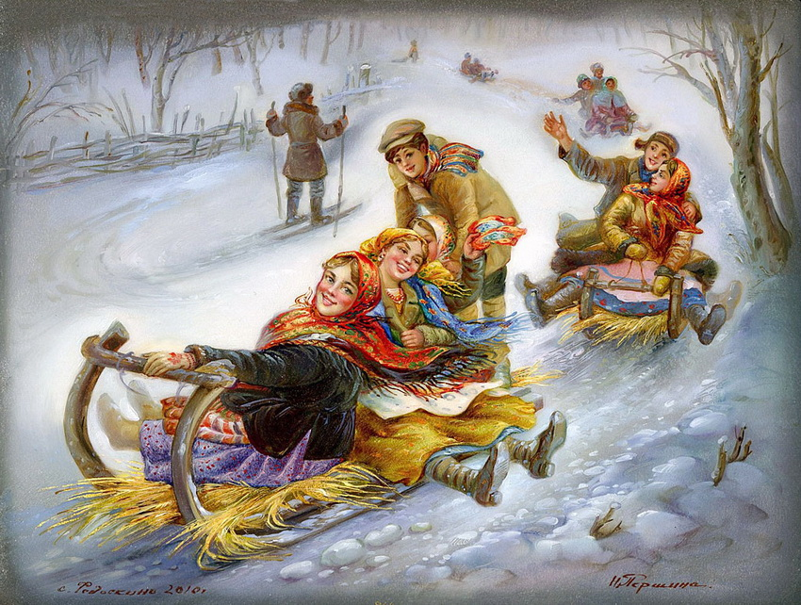

Slide 18
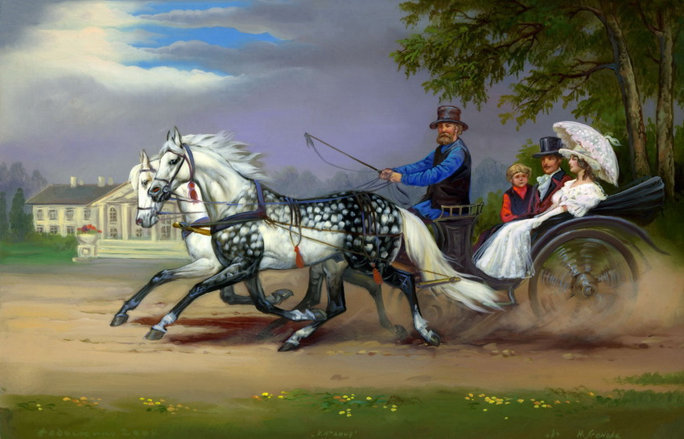

Slide 19
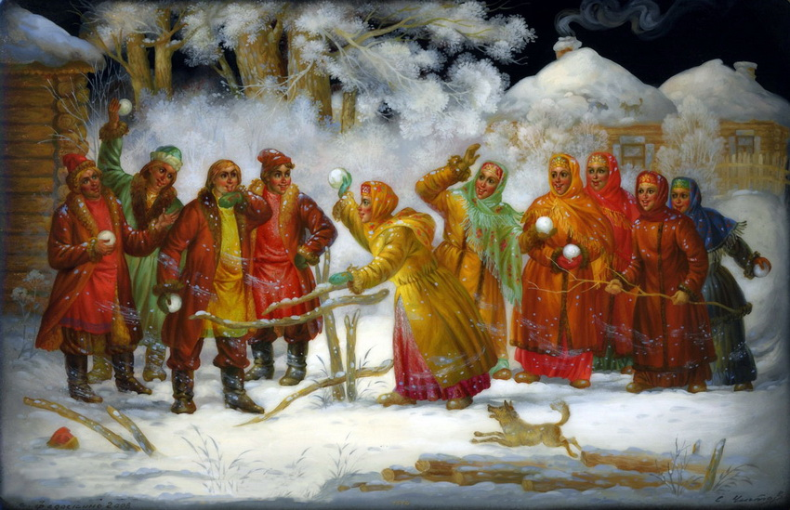

Slide 20
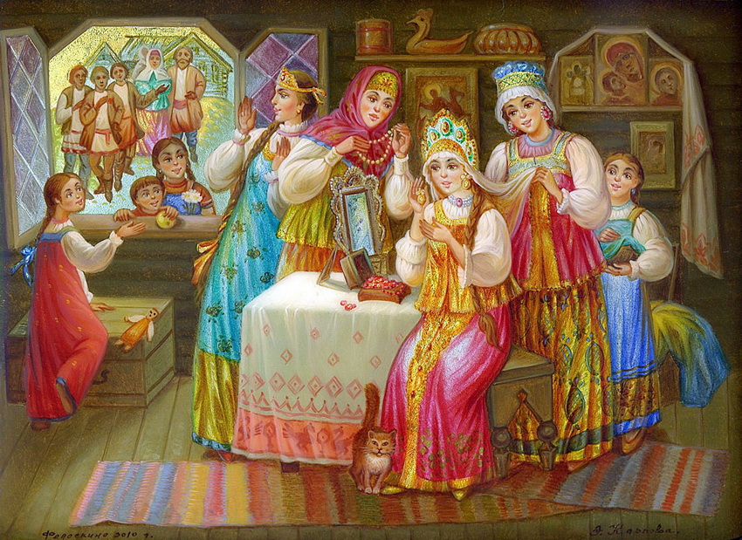

Slide 21
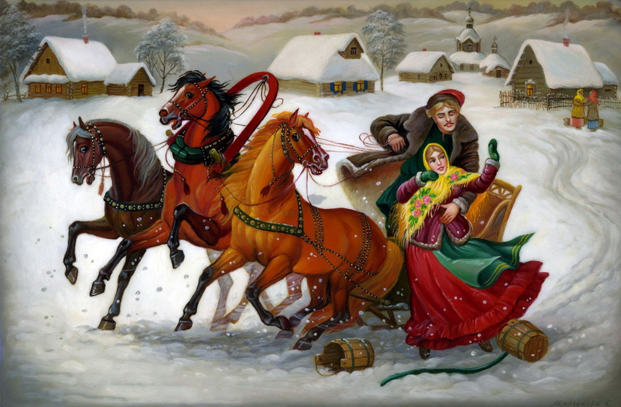

Slide 22
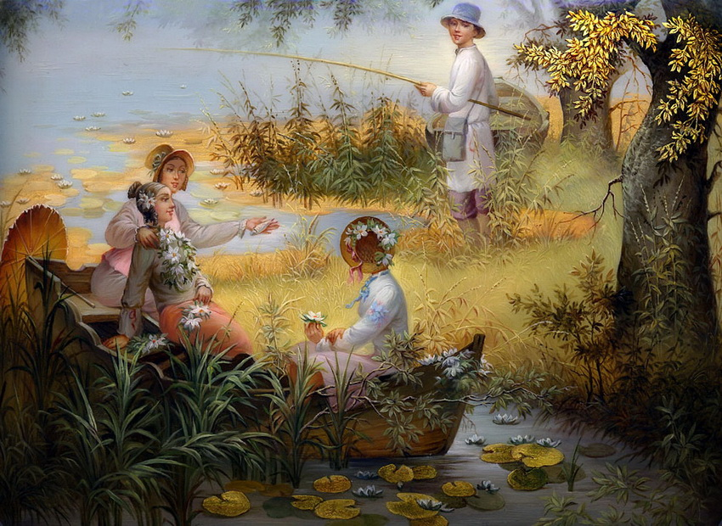

Slide 23
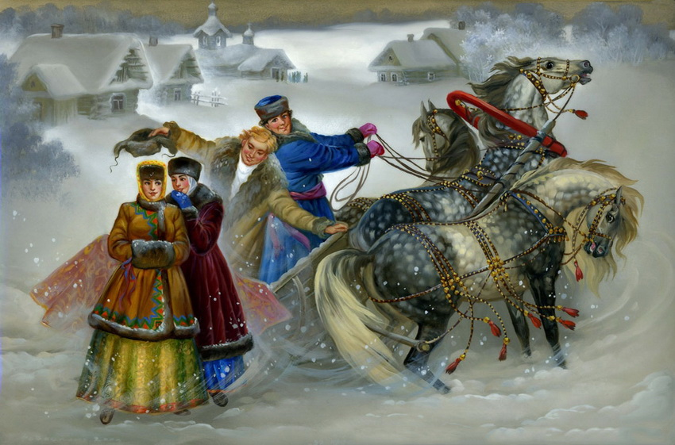

Slide 24
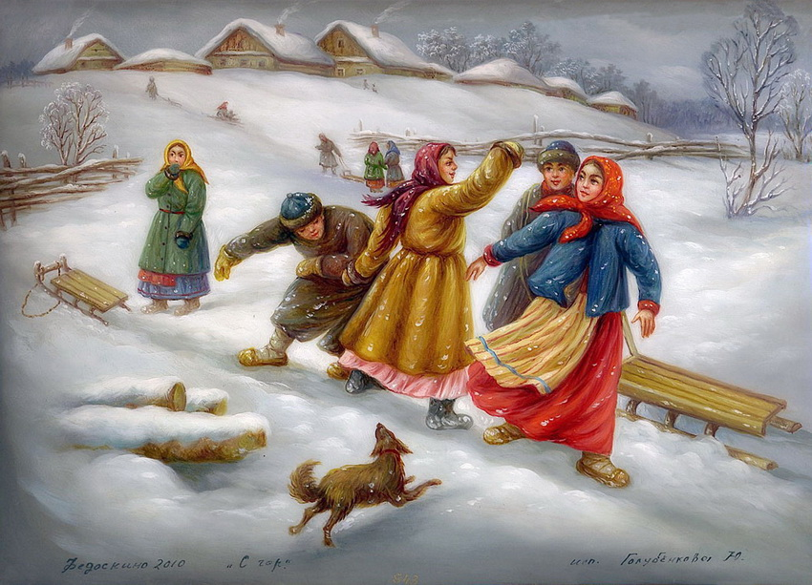


BIAJOVA SLIDES
<&>
AMOR À VIDA
Fonte: Internet
Imagens: Internet
Música: Vicent Bell- Girassóis da Rússsia
Formatação: Bia Vasconcellos
bvbiavasconcellos@gmail.co
www.sergrasan.com/biajovaslides

